Slide 1
112學年全校性修繕
及報廢預算編列原則總務處報告

Slide 2
事 務 組

Slide 3
112學年度預算編列原則 —全校公共設備修繕
■全校公共設備維修
■全校公共空間維護
■校園美化、清潔、消毒事務
112學年度各單位提報總務處全校性設備修繕費預算表，請於112年2月15日(三)前送至事務組彙整續辦

Slide 4
112學年度預算編列原則 —全校公共設備修繕
全校公共設備維修：
1.鐘聲廣播系統
2.監視錄影系統
全校公共空間之維護：
1.公共教室：E化設備、黑板、板擦機、窗簾
2.總務處業管之會議室、茶水間：設備用品

Slide 5
112學年度預算編列原則 —全校公共設備修繕
校園美化、清潔、消毒：
1.校園景觀規劃及其意外災害清理
2.大樓位置引導
3.校園病媒蚊、蟲害(校園定期消毒)
4.大樓外牆清洗

Slide 6
112學年度預算編列原則 —全校公共設備修繕
電話費預算：
1.使用單位自行編列預算：(原總務處核定之公務電話及傳真機)
(1)校內通話等級每個門號64元/月
(2)市話(以上)等級每個門號200元/月
(3)現有獨立專線電話之電話費。
(4)超出(月基本費)預算之電話費。
2.專案預算支付：教學卓越計畫、高教深耕計畫、碩士在職專班結餘款、碩士學位學程結餘款、專案結餘款、科技部計劃專款、基金會等。

Slide 7
營繕一組
營繕二組

Slide 8
各教學及行政單位需自行提列預算
院（系、所）及各單位之行政辦公室、研究室、教學實驗室、專用教室、專用會議室等業管區域之修繕及設備維護，須編列於各單位自行管理之修繕預算內
泥作維修
木作維修
水電維修
冷氣空調系統保養修繕
燈具、燈管汰換
實驗室包含內部消防設備

Slide 9
112學年度預算編列修繕順序
結構安全
消防安全
漏水
其他修繕
緊急狀況
1.總務處核定預算
2.各院配合款佔總工程款比例
3.校外配合款佔總工程款比例

Slide 10
營繕組提列之全校性預算
1.公共區域
共同使用之空間（如教務處優先排課教室、廁所、大樓出入口、大廳、樓梯間、公共走廊等）或跨院共用無法區分之空間
2.戶外空間之設施、設備修繕
3.總務處業管會議廳
如國璽樓、利瑪竇、進修部大樓、濟時樓、野聲樓
等會議廳
4.例行法定申報及相關檢查
建築物公共安全、消防檢修申報、高壓設備定期檢
驗申報、公用水塔消毒清洗

Slide 11
全校性建物修繕預算編列項目
室內部分(公共區域)
建築物結構整建
消防、水電、門窗玻璃紗網及泥作粉刷等修繕
校園高（低）壓變電設施
大樓主系統設備保養（發電機、空調、消防、照明）
電梯設備保養及維護（宿舍區域、田徑場請自行編列）
大樓屋頂安全門之警報器維護

Slide 12
全校性建物修繕預算編列項目（續）
室外部分
建築物外觀（含門窗建置工程）
室外高壓變電站
維生管線（電力、供水）
公共空間設備保養（發電機、空調水塔、大水塔）
其它：如建築物防水、校園道路、圍牆校門、路燈、戶外座椅平台等（不含指示牌）

Slide 13
全校性建物修繕預算編列項目（續）
例行性法定申報及相關檢查
建築物公共安全檢查簽證及申報
消防安全設備檢修申報（每年三月底前申報）
消防安全設備檢巡檢（每季一次）
高低壓電氣設備定期檢測申報（每年兩次）
高低壓電力設備巡檢（每月一次）
全校共用性之水電費
公共區域之水電耗材、木製材料汰換採購

Slide 14
特別提醒
各單位業管之空間如中美堂、運動場、朝橒樓、文圖、濟時樓、淨心堂、積健樓、各棟學生宿舍…等，各項設備維護預算需自行編列預估金額
如其空間或大樓為多單位使用，共同使用之設備由其共同分擔；若有業管權責界面不清者，請向本組反映以即速澄清避免重複或漏列
112學年度各單位提報總務處修繕費之預算表，本組將於112年02月15日(三)彙整續辦

Slide 15
室內裝修審查
供公眾使用建築物及經內政部認定有必要之非供公眾使用建築物
指除壁紙、壁布、窗簾、家具、活動隔屏
、地氈等之黏貼及擺設外之下列行為：
※固著於建築物構造體之天花板裝修
※內部牆面裝修
※高度超過地板面以上1.2公尺固定之隔屏或
兼作櫥櫃使用之隔屏裝修
※分間牆變更

Slide 16
資 產 組

Slide 17
影印機租用
112學年度影印機租賃之預算編列請各單位依本學年度「每月/(每期)給付金額*使用期數」預估之。
如原合約於111學年到期，務必於112年6月底前完成續約或更換新廠商並簽訂契約，避免因契約空窗期影響後續使用。
如有增加印量者請自行酌量增加預算金額。

Slide 18
冷氣機採購
循例配合永續校園政策，須為節能標章能源效率一級。
選擇冷氣品牌時，須考量性價比及單位經費規劃，滿足同規格最低標之原則。由申請單位依需求規格編列預算，後續資產組辦理採購。
新設冷氣仍以窗型為優先考量，除非配合現場空間考量，始得規劃分離式機型，並於請購單附上規劃說明。
冷氣機效率計算標準，如涉頂樓、西曬等因素，可酌增10%計之。
編列冷氣預算請務必同時完成需求表及電力評估/財產汰換確認之作業表

Slide 19
電腦及印表機採購(本校預算)
 | 筆記型/ 個人電腦 | 印表機
預算金額 | 30,000元/ 23,000元 （建議單價20000+3000） | 15,000
特別說明 | ＊本規定係針對一般事務行政使用之電腦設備，如單位擬購置較高規格或高階工作站/伺服器，於請購時附註說明經簽准同意後，自行補足預算差額。

Slide 20
家具採購 –訂定統一規範，汰換需達使 用年限且不堪使用 。
 | 預算金額
院長級(含一級主管) | 190,000元
系主任(含二級主管) | 100,000元
教師研究室 | 45,000元
秘書或行政人員 | 11,000元
預算編列原則如【附表：輔仁大學家具品項一覽表】

Slide 21
綠色採購
單位規劃需求時，請優先選用環保標章、節能標章、省水標章及綠建材標章產品，請購時明確標示產品之廠牌型號，以利統計本校綠色採購成果。
相關產品訊息請查詢網址。https://greenliving.epa.gov.tw/newPublic/Product/ProductQuery
https://greenlife.epa.gov.tw/greenLabel

Slide 22
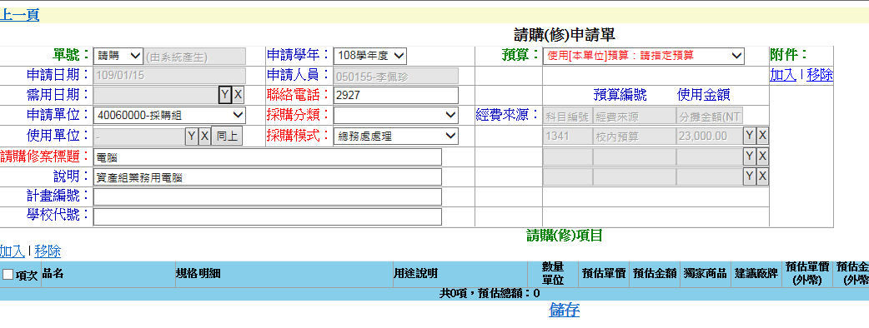
採購相關注意事項-請購
請購案名稱應填列購買物品名稱，勿以課程教學名稱取代。

Slide 23
採購相關注意事項-請購程序
採購金額 | 請購程序 | 合格廠商報價數量
1~10,000 | 請購核銷可同時 | 1家
10,001-19,999 | 請購程序完成後，再執行探購程序後核銷(列產) | 1家
20,000-999,999 |  | 3家以上比議價（最低價）
1,000,000以上 |  | 至少1家(招標)
以上若有修正更新，依修正後規定辦理。
請購之產品若為獨家生產製造銷售（符合採購辦法22條）
或須指定廠商或指定產品，請單位須先行完成獨家或指定
廠商（產品）簽呈核備後，再辦理請購。

Slide 24
採購相關注意事項
請確實完成請購程序後再行採購，不符合程序者，本校可依據採購作業辦法不予付款。
採購時請勿拆單，以免違反採購辦法。
冷氣採購如為汰換，請購單請檢附電力
評估/汰換財產作業單，核銷時請附已
核准之財產報廢單。

Slide 25
採購相關注意事項
購買大型家俱、桌椅（包含課桌椅）及
隔間屏風等大型物品時，若為汰舊換新，
因汰舊品項是否可以再利用或有回收殘值，
須等實際提報廢時才能評估，故先將拆除
及廢品清運等費用一併請廠商評估報價。
送請購程序時，請至少附一家報價單，
以利採購人員確認預算之合理性。

Slide 26
補充說明
財產增加單填寫注意事項:
財物名稱及規格會自動從請購系統代入。
規格代入時，請再確認與實際購買的廠牌及規格是否相符。
若規格欄位空白，請輸入實際購買的廠牌及規格。
購驗日期：預算來源如為校外補助款，核銷時請檢附驗收紀錄，財增單購驗日期與驗收記錄的日期相同。無驗收紀錄則可依據單據報銷清單日期判斷。

Slide 27
財產報廢預算編列原則
財產減損
財產報廢(1310-1360、1621)→須編列報廢預算
列管物品報廢(51_210)→不須編列報廢預算
異常報廢→須撰寫簽呈,經簽准後報廢，如設備正常且未達報廢年限，原則上不予同意辦理異常報廢。

Slide 28
財產報廢預算編列原則
注意事項：
#有新增工程項目需拆除原工程者，應注意原建物或定
著物是否有列財產帳，屬財產部分應先編列報廢預算
，通過後始可新增。
#新購機器儀器設備，舊有設備應先編列並通過報廢預
算始可採購，例如電腦、冷氣機。

Slide 29
財產報廢預算編列原則
報廢預算編列流程
1)單位財產保管人登入總務處總務資
訊系統之財物管理服務進行預估報
廢。
系統開放時間：112/2/1(三)~112/2/24(五)

Slide 30
財產報廢預算編列原則
2)資產組依據使用年限審核後，線上
擲回單位財產保管人列印預估報廢
清冊紙本，單位簽核蓋章送資產組
核定，紙本再送回單位的預算彙
整人員辦理後續流程。
提醒:勿再次提列前一年度已預估報廢之財產。核准通過預估報廢財產，請於該學年度完成報廢。

Slide 31
財產報廢預算編列原則
3)單位預算彙整人員進入會計室概算系統登錄財產報廢殘值概算總金額。
4)提報單位將此預估報廢清冊正本隨附在該學年度「經費概算表」內送會計室。

Slide 32
補充說明
財產報廢:
為符合個資法及保護學校資料不外洩，針對有儲存裝置之資訊設備報廢時，須填寫資安檢核表以確認是否刪(移)除個資及業務相關資料。
1.為避免行政流程往返，請於報廢程序時，將資安檢核
表檢附於財產減損單，此外，如同時須辦理廢品回收，
則將廢品清運申請單一併檢附。
2.填寫財產減損單時，請將財產及列管物品分開製單。

Slide 33
112學年度總務處預算 編列原則注意事項：
所屬或管理單位提報資料送至相關一級院、處、室彙整後，於112年2月15日(三)前送至全校性設備修繕提報資料 → 事務組
全校性建物修繕提報資料 → 營繕組
112年2月1日(三)至112年2月24日(五)止
預估報廢財產提報資料 → 資產組
112學年度提報申請購置冷氣機需求表、新增或汰換冷氣機申請作業表，於112年02月15日前送至資產組，2月24日(四)下午4:00前完成報廢財產確認及電力評估後回傳予各申請單位留存，供後續編列預算及請購使用。

